Slide 1
Gmina Jastrowie
OSP | Kod
Jastrowie | 15320101
Sypniewo | 15320103

Slide 2
Gmina Krajenka
OSP | Kod
Augustowo-Głubczyn | 15320201
Krajenka | 15320202
Podróżna | 15320203
Śmiardowo Krajeńskie | 15320204

Slide 3
Gmina Lipka
OSP | Kod
Batorowo | 15320301
Lipka | 15320302
Łąkie | 15320303
Osowo | 15320304
Wielki Buczek | 15320305

Slide 4
Gmina Okonek
OSP | Kod
Lędyczek | 15320402
Lotyń | 15320403
Okonek | 15320404
Pniewo | 15320405
Podgaje | 15320406

Slide 6
Gmina Tarnówka
OSP | Kod
Tarnówka | 15320502
Osówka | 15320501

Slide 7
Gmina Zakrzewo
OSP | Kod
Głomsk | 15320601
Kujan | 15320602
Ługi | 15320603
Wersk | 15320604
Zakrzewo | 15320605

Slide 8
Gmina Złotów
OSP | Kod
Blękwit | 15320701
Kleszczyna | 15320702
Metalplast Karo | 15320703
Radawnica | 15320704
Rudna | 15320705
Sławianowo | 15320706
Stawnica | 15320707
Święta | 15320708
Zalesie | 15320709
Złotów | 15320710

Slide 9
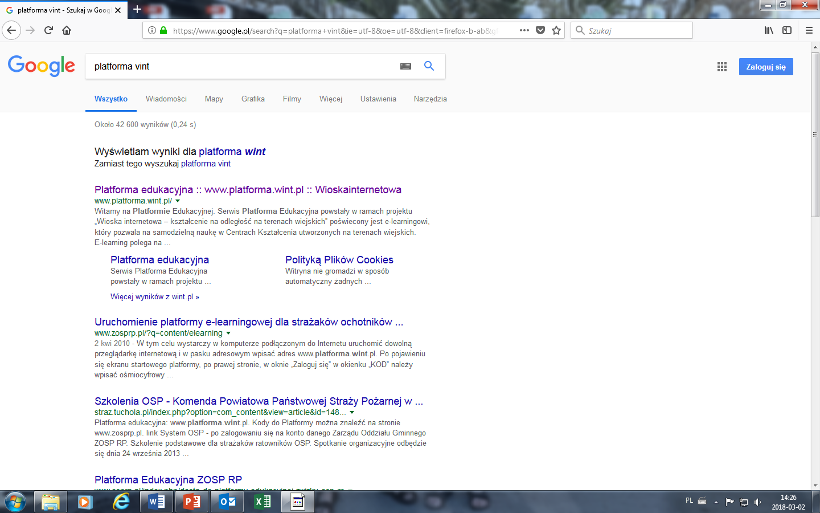

Slide 10
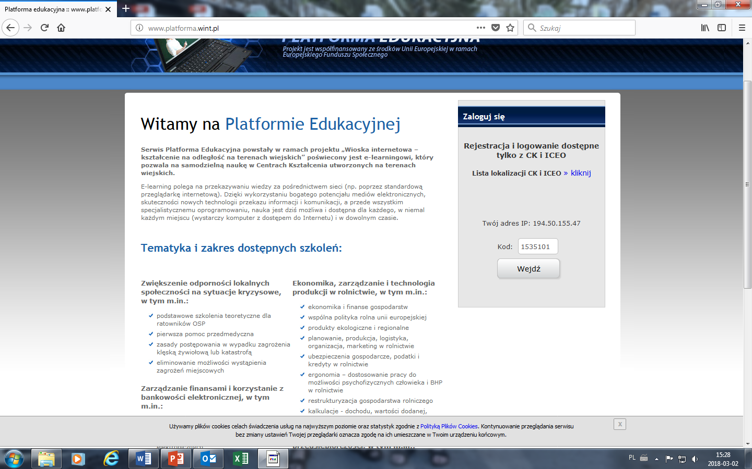

Slide 11
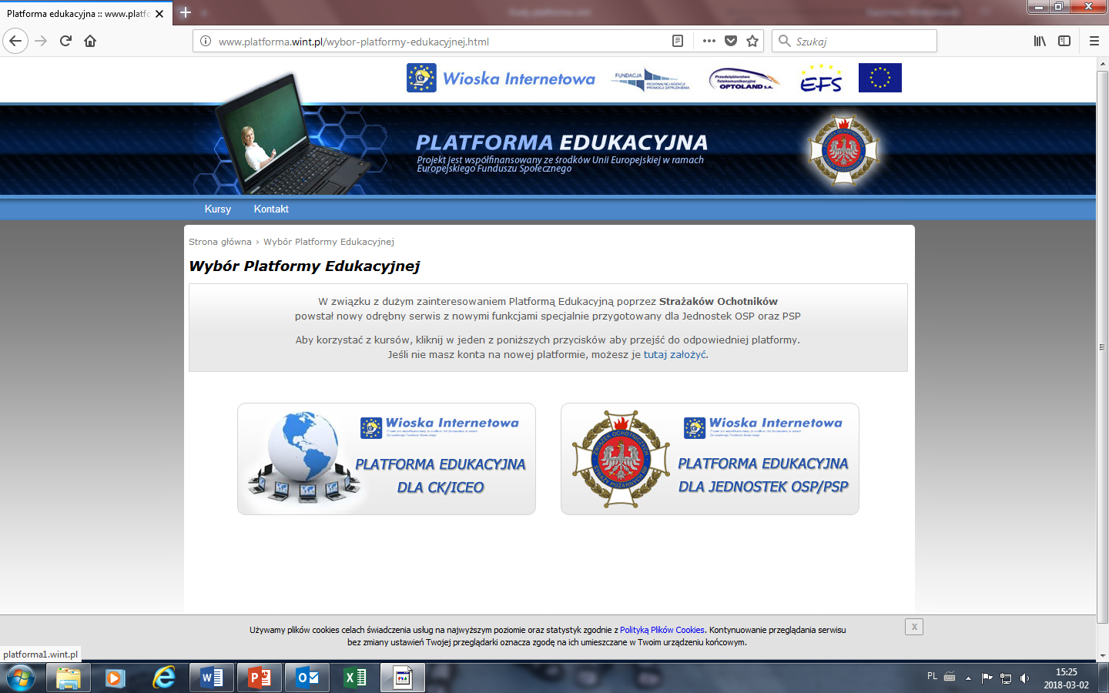

Slide 12
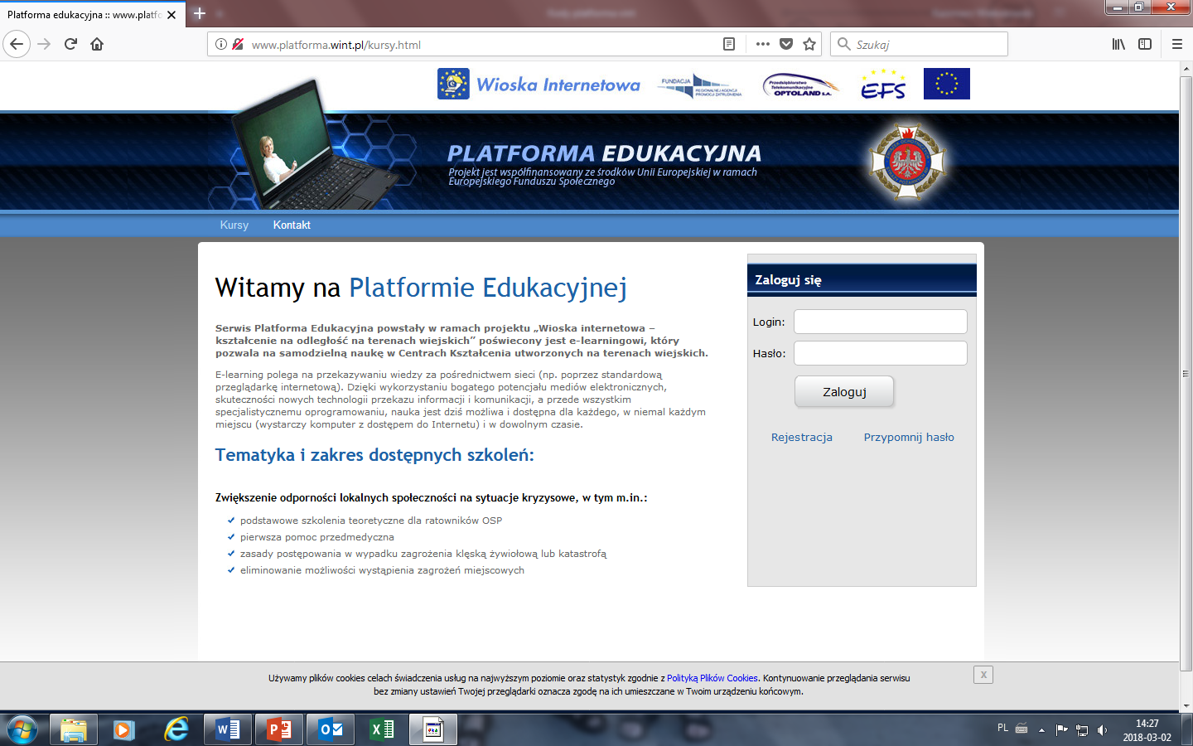

Slide 13
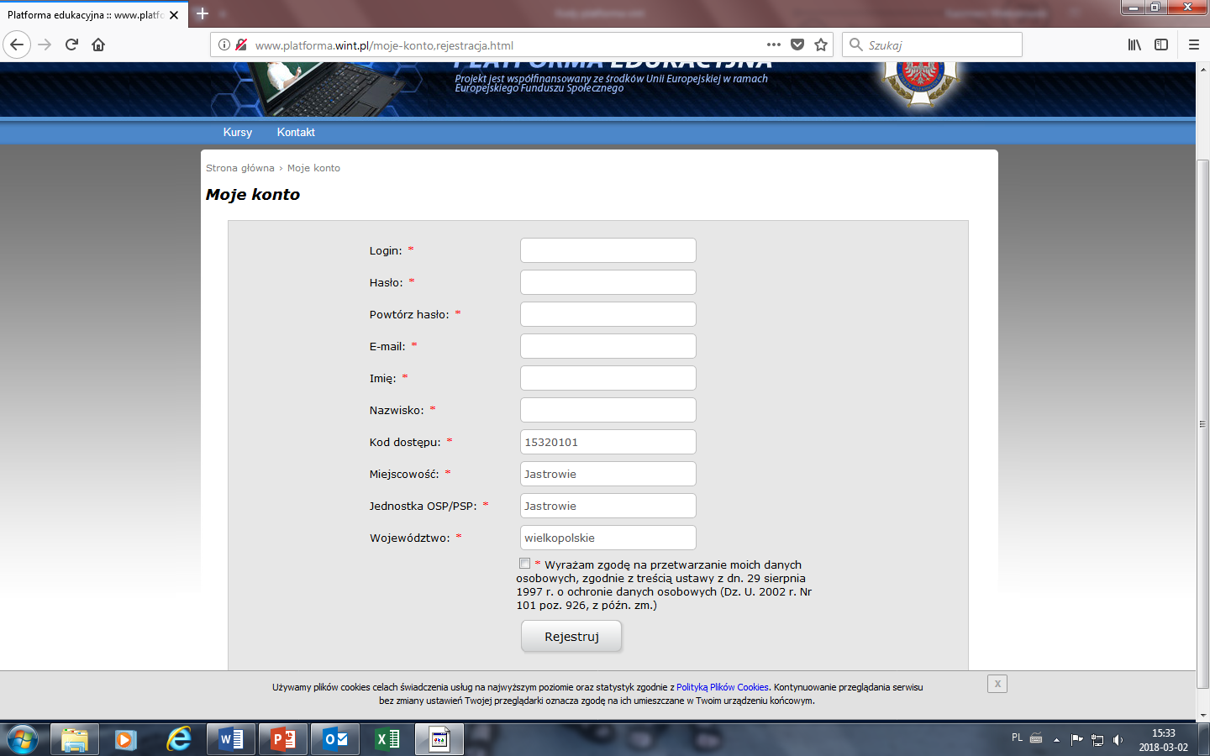

Slide 14
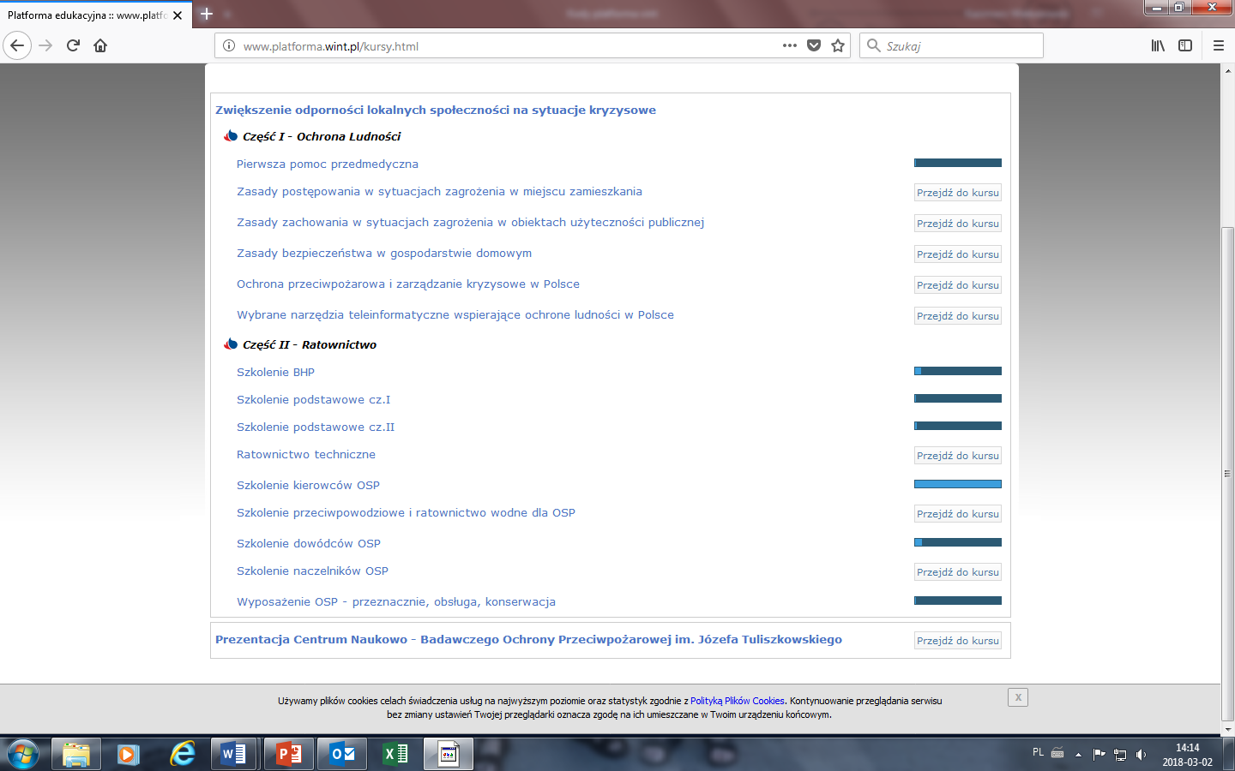

Slide 15
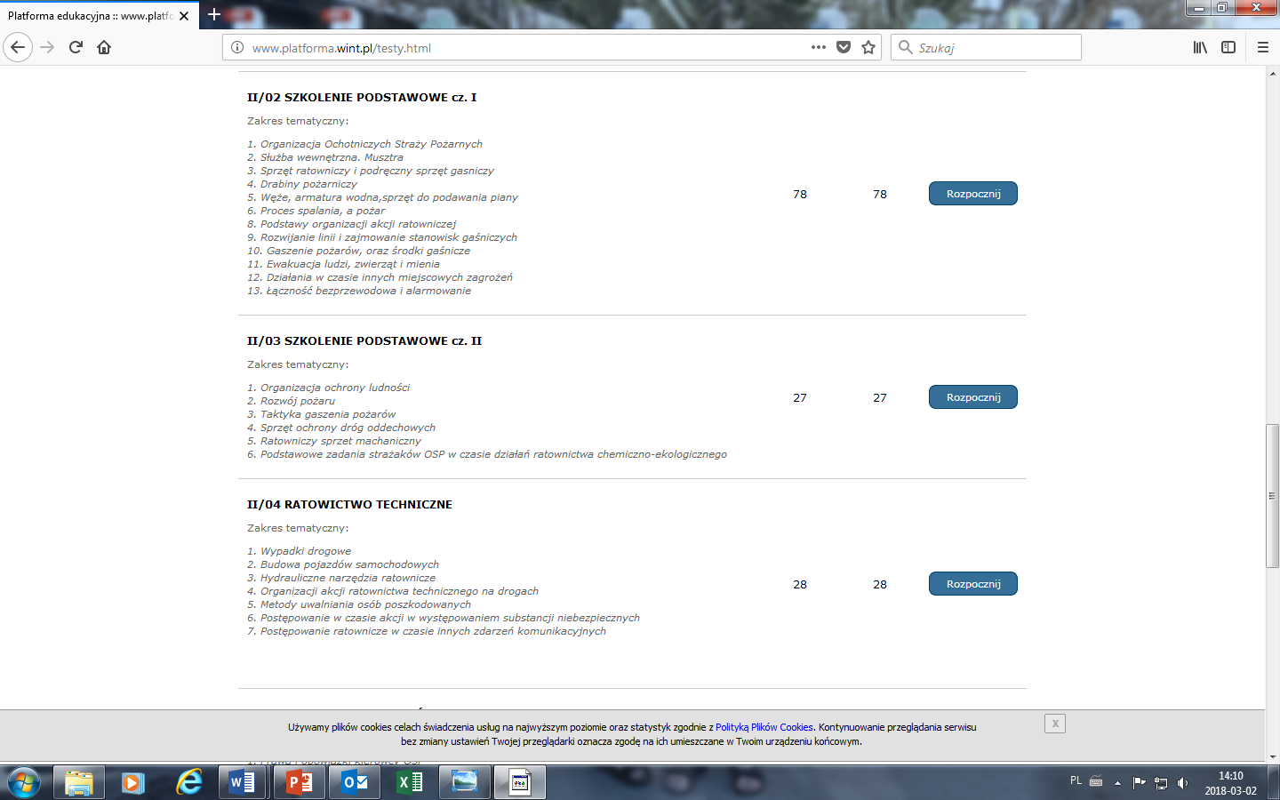

Slide 16
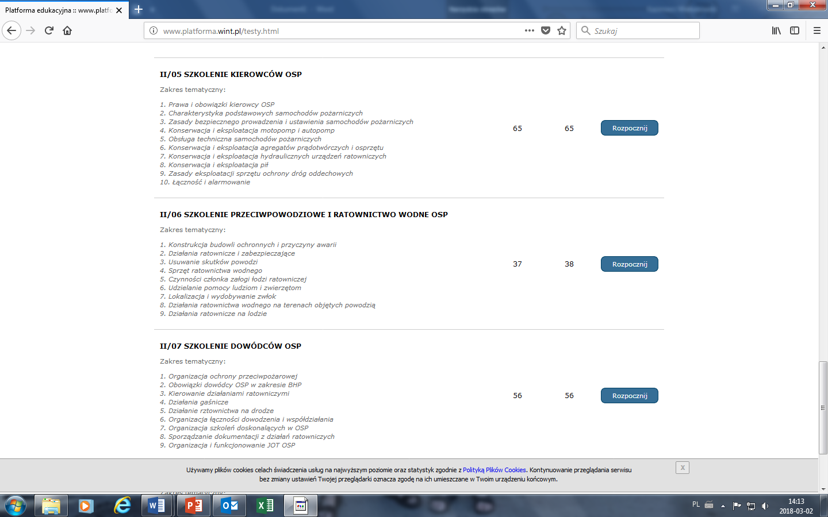

Slide 17
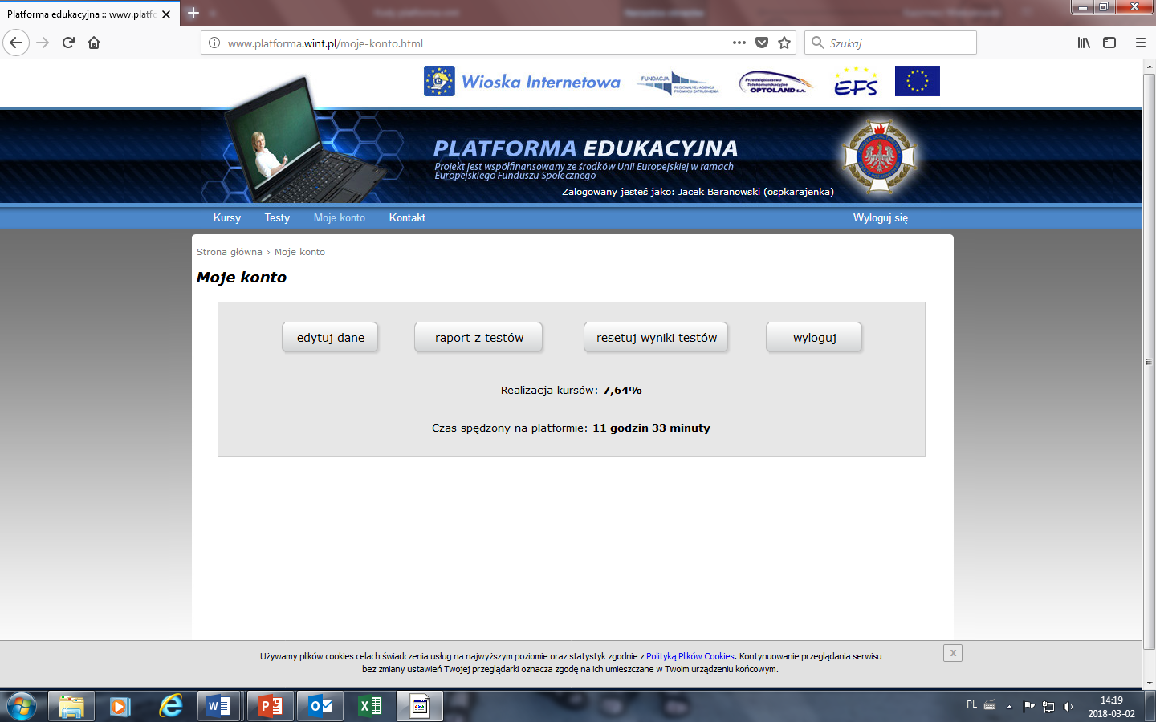

Slide 18
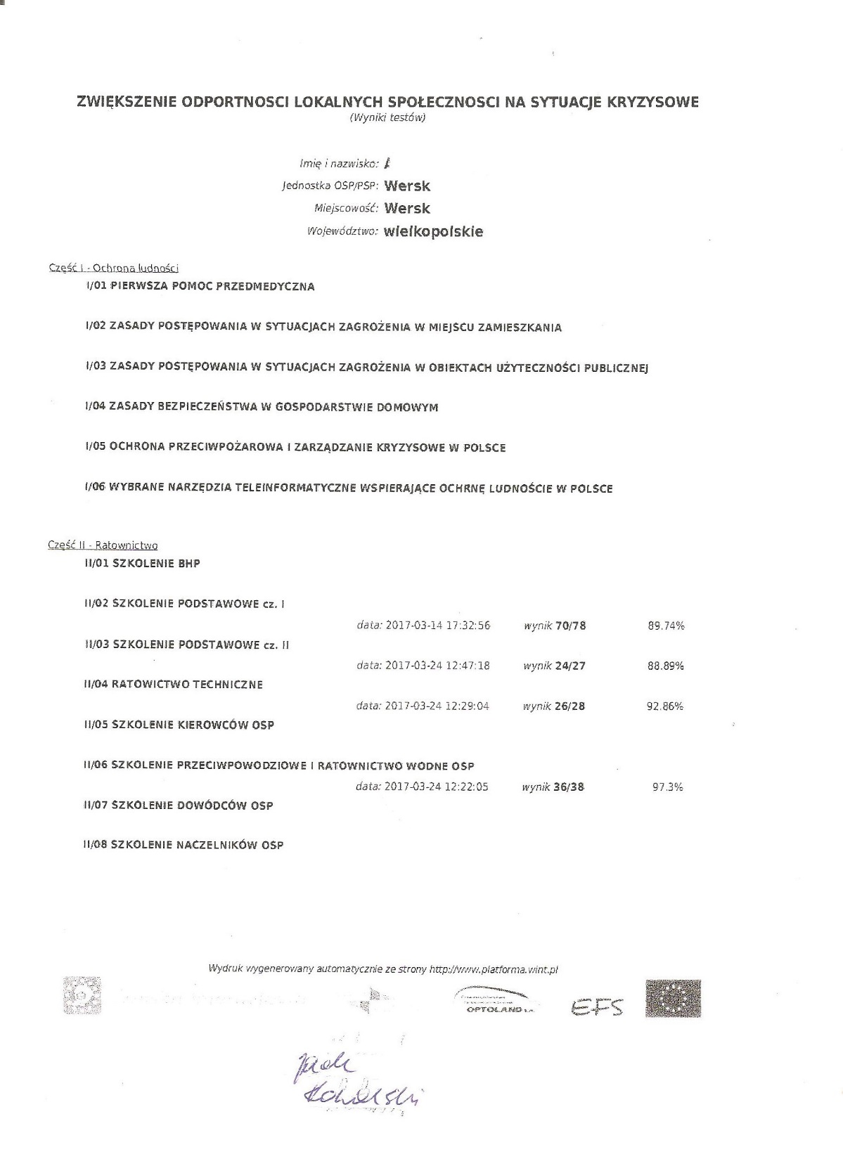

Slide 19
Dziękuję za uwagę

